Slide 1
Vandets kredsløb

Slide 2
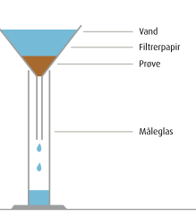
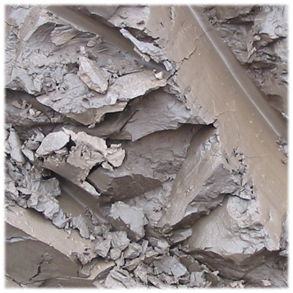
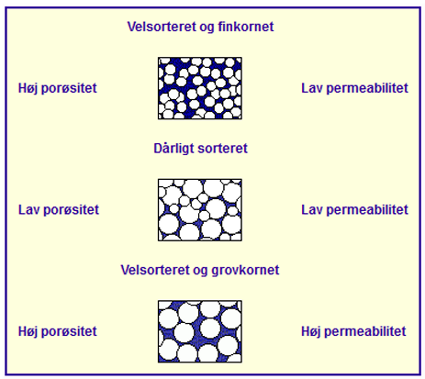
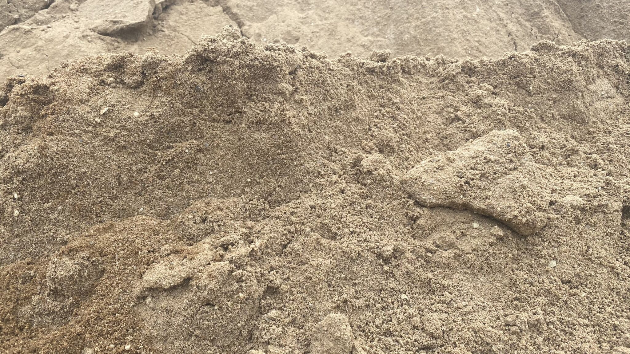
Nedsivning - forsøg

Slide 3
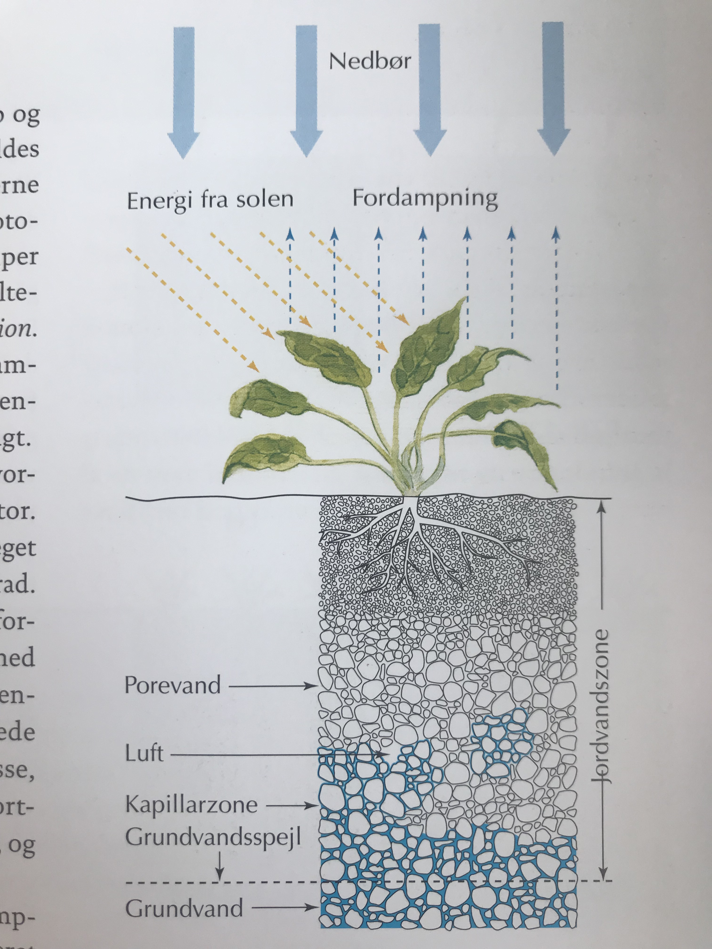
Fordampningen afhænger af mængden af vand + luftfugtigheden – og af at luften kan udskiftes via vind
For at der kan dannes grundvand må der først være nedbør.
Potentiel fordampning: Den fordampning der kan ske over en tæt græsoverflade, hvor der er rigeligt med vand.
Aktuel fordampning: Den fordampning der faktisk sker, ud fra hvor meget vand der er til rådighed
Den del af nedbøren, som ikke fordamper kan blive til grundvand.
Fordampning/evapotranspiration: samlet betegnelse for den fordampning der sker fra jordoverfladen (evaporation) og frigivelse af vanddamp fra planters respiration (transpiration). Fordampning kræver energi – her fra solen.
AF i VJ: 360 mm/år
AF i ØD: 420 mm/år
Årsag: røddernes dybde + tilgængeligheden af vand
Det er fra den umættede zone – jordvandszonen – at planterne optager vand
Forskel på porevand og grundvand:
Grundvand: der hvor alle porer er fyldt med vand
Porevand: der hvor nogle porer er fyldt med vand, og andre med luft. Findes i jordvandszonen.

Slide 4
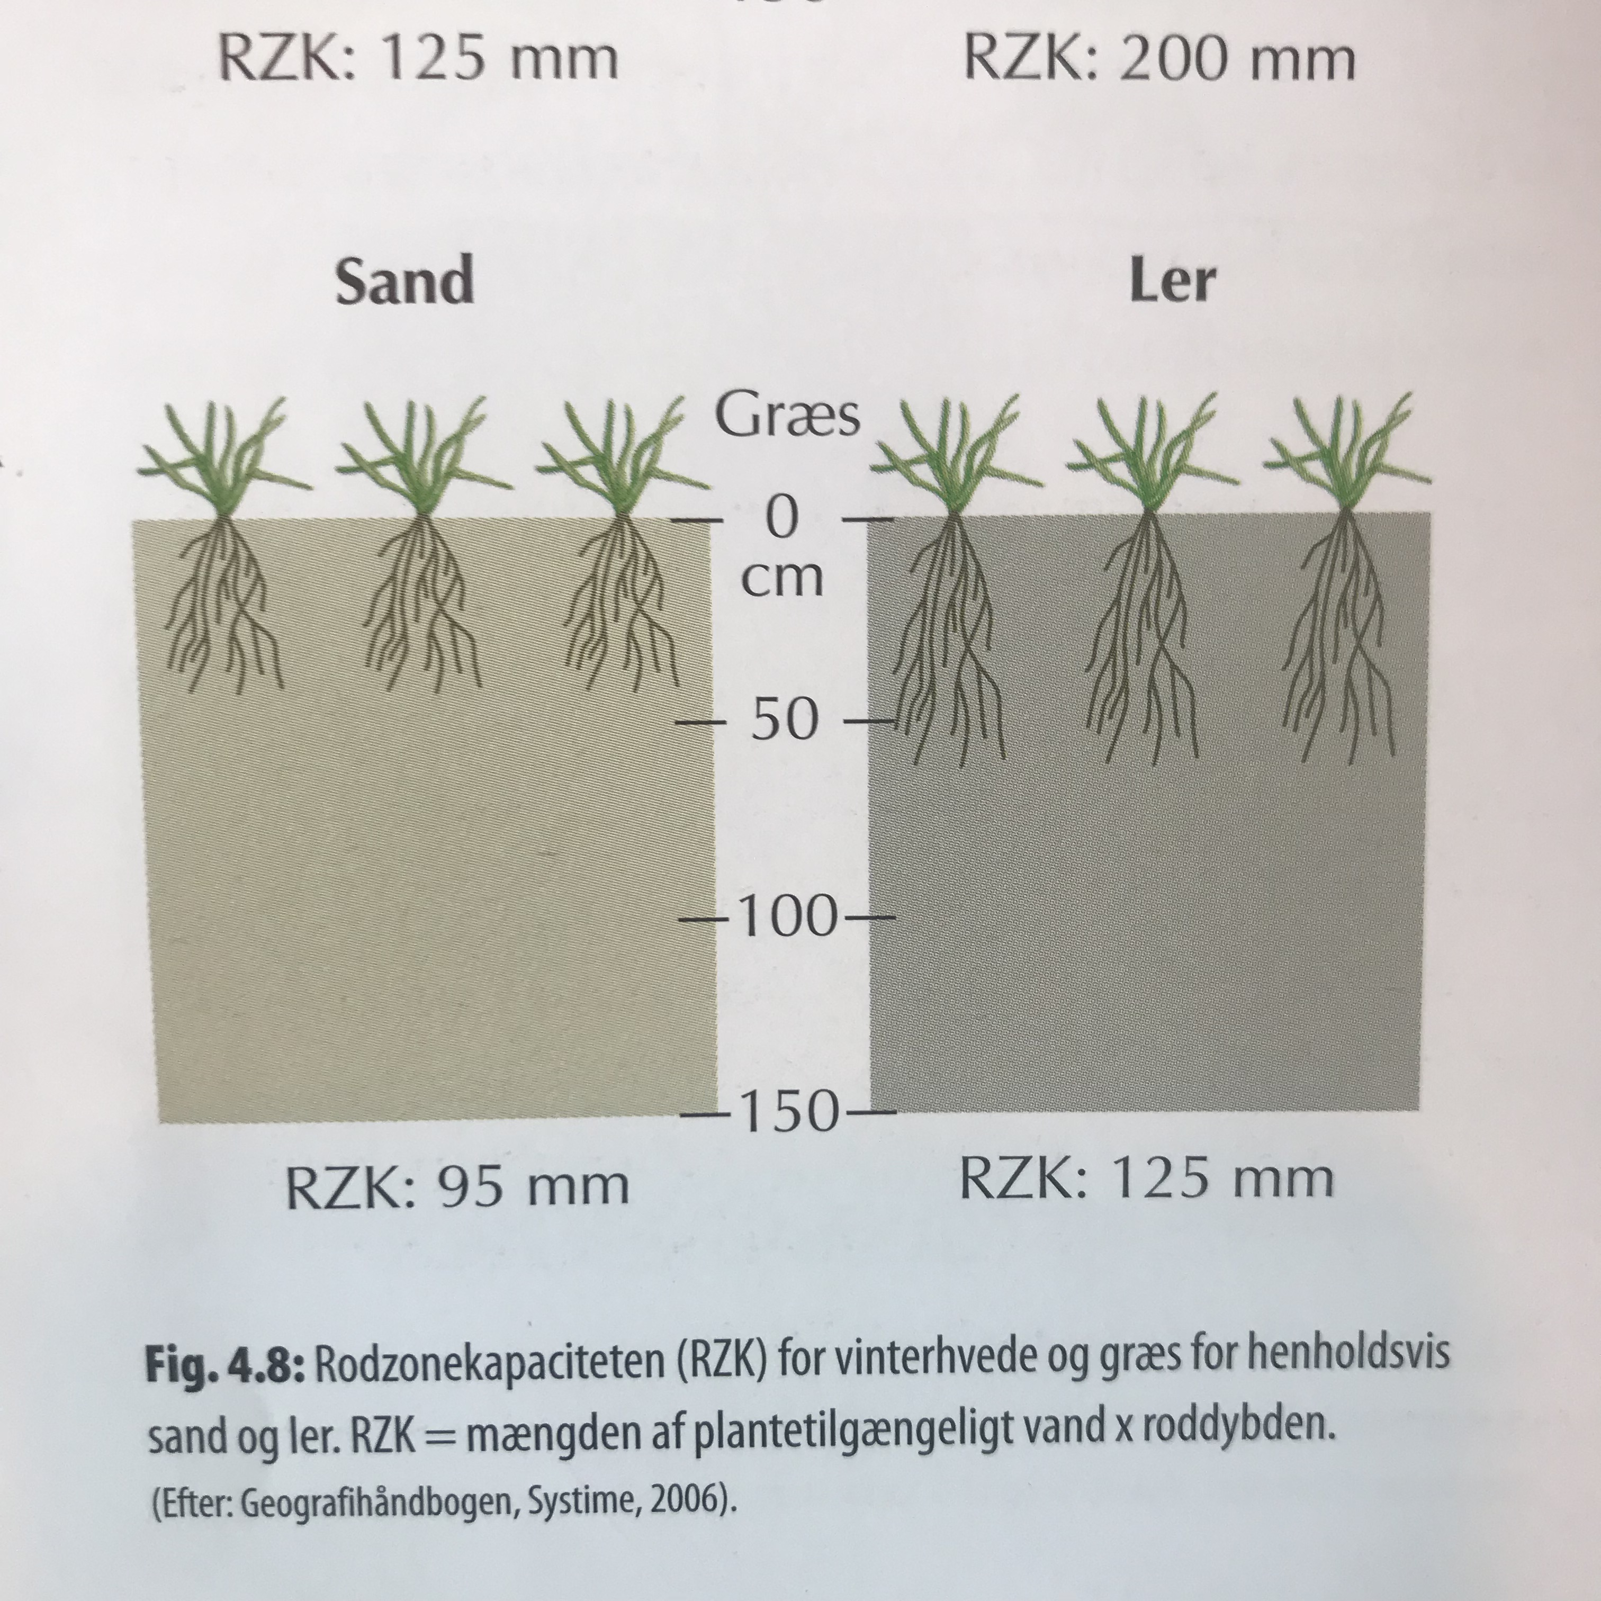
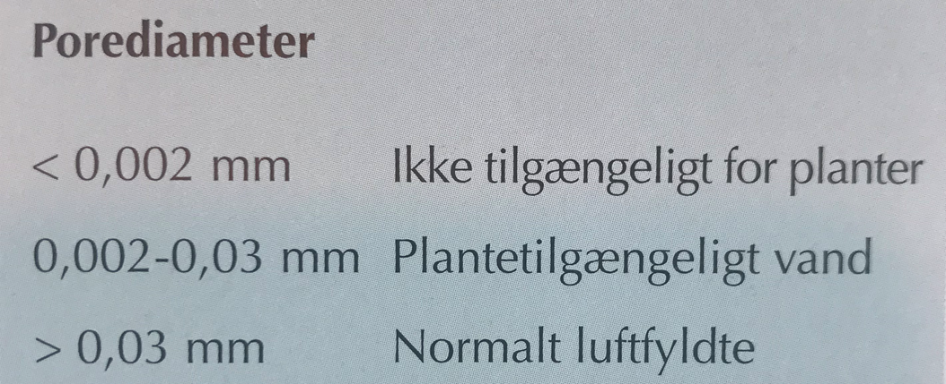
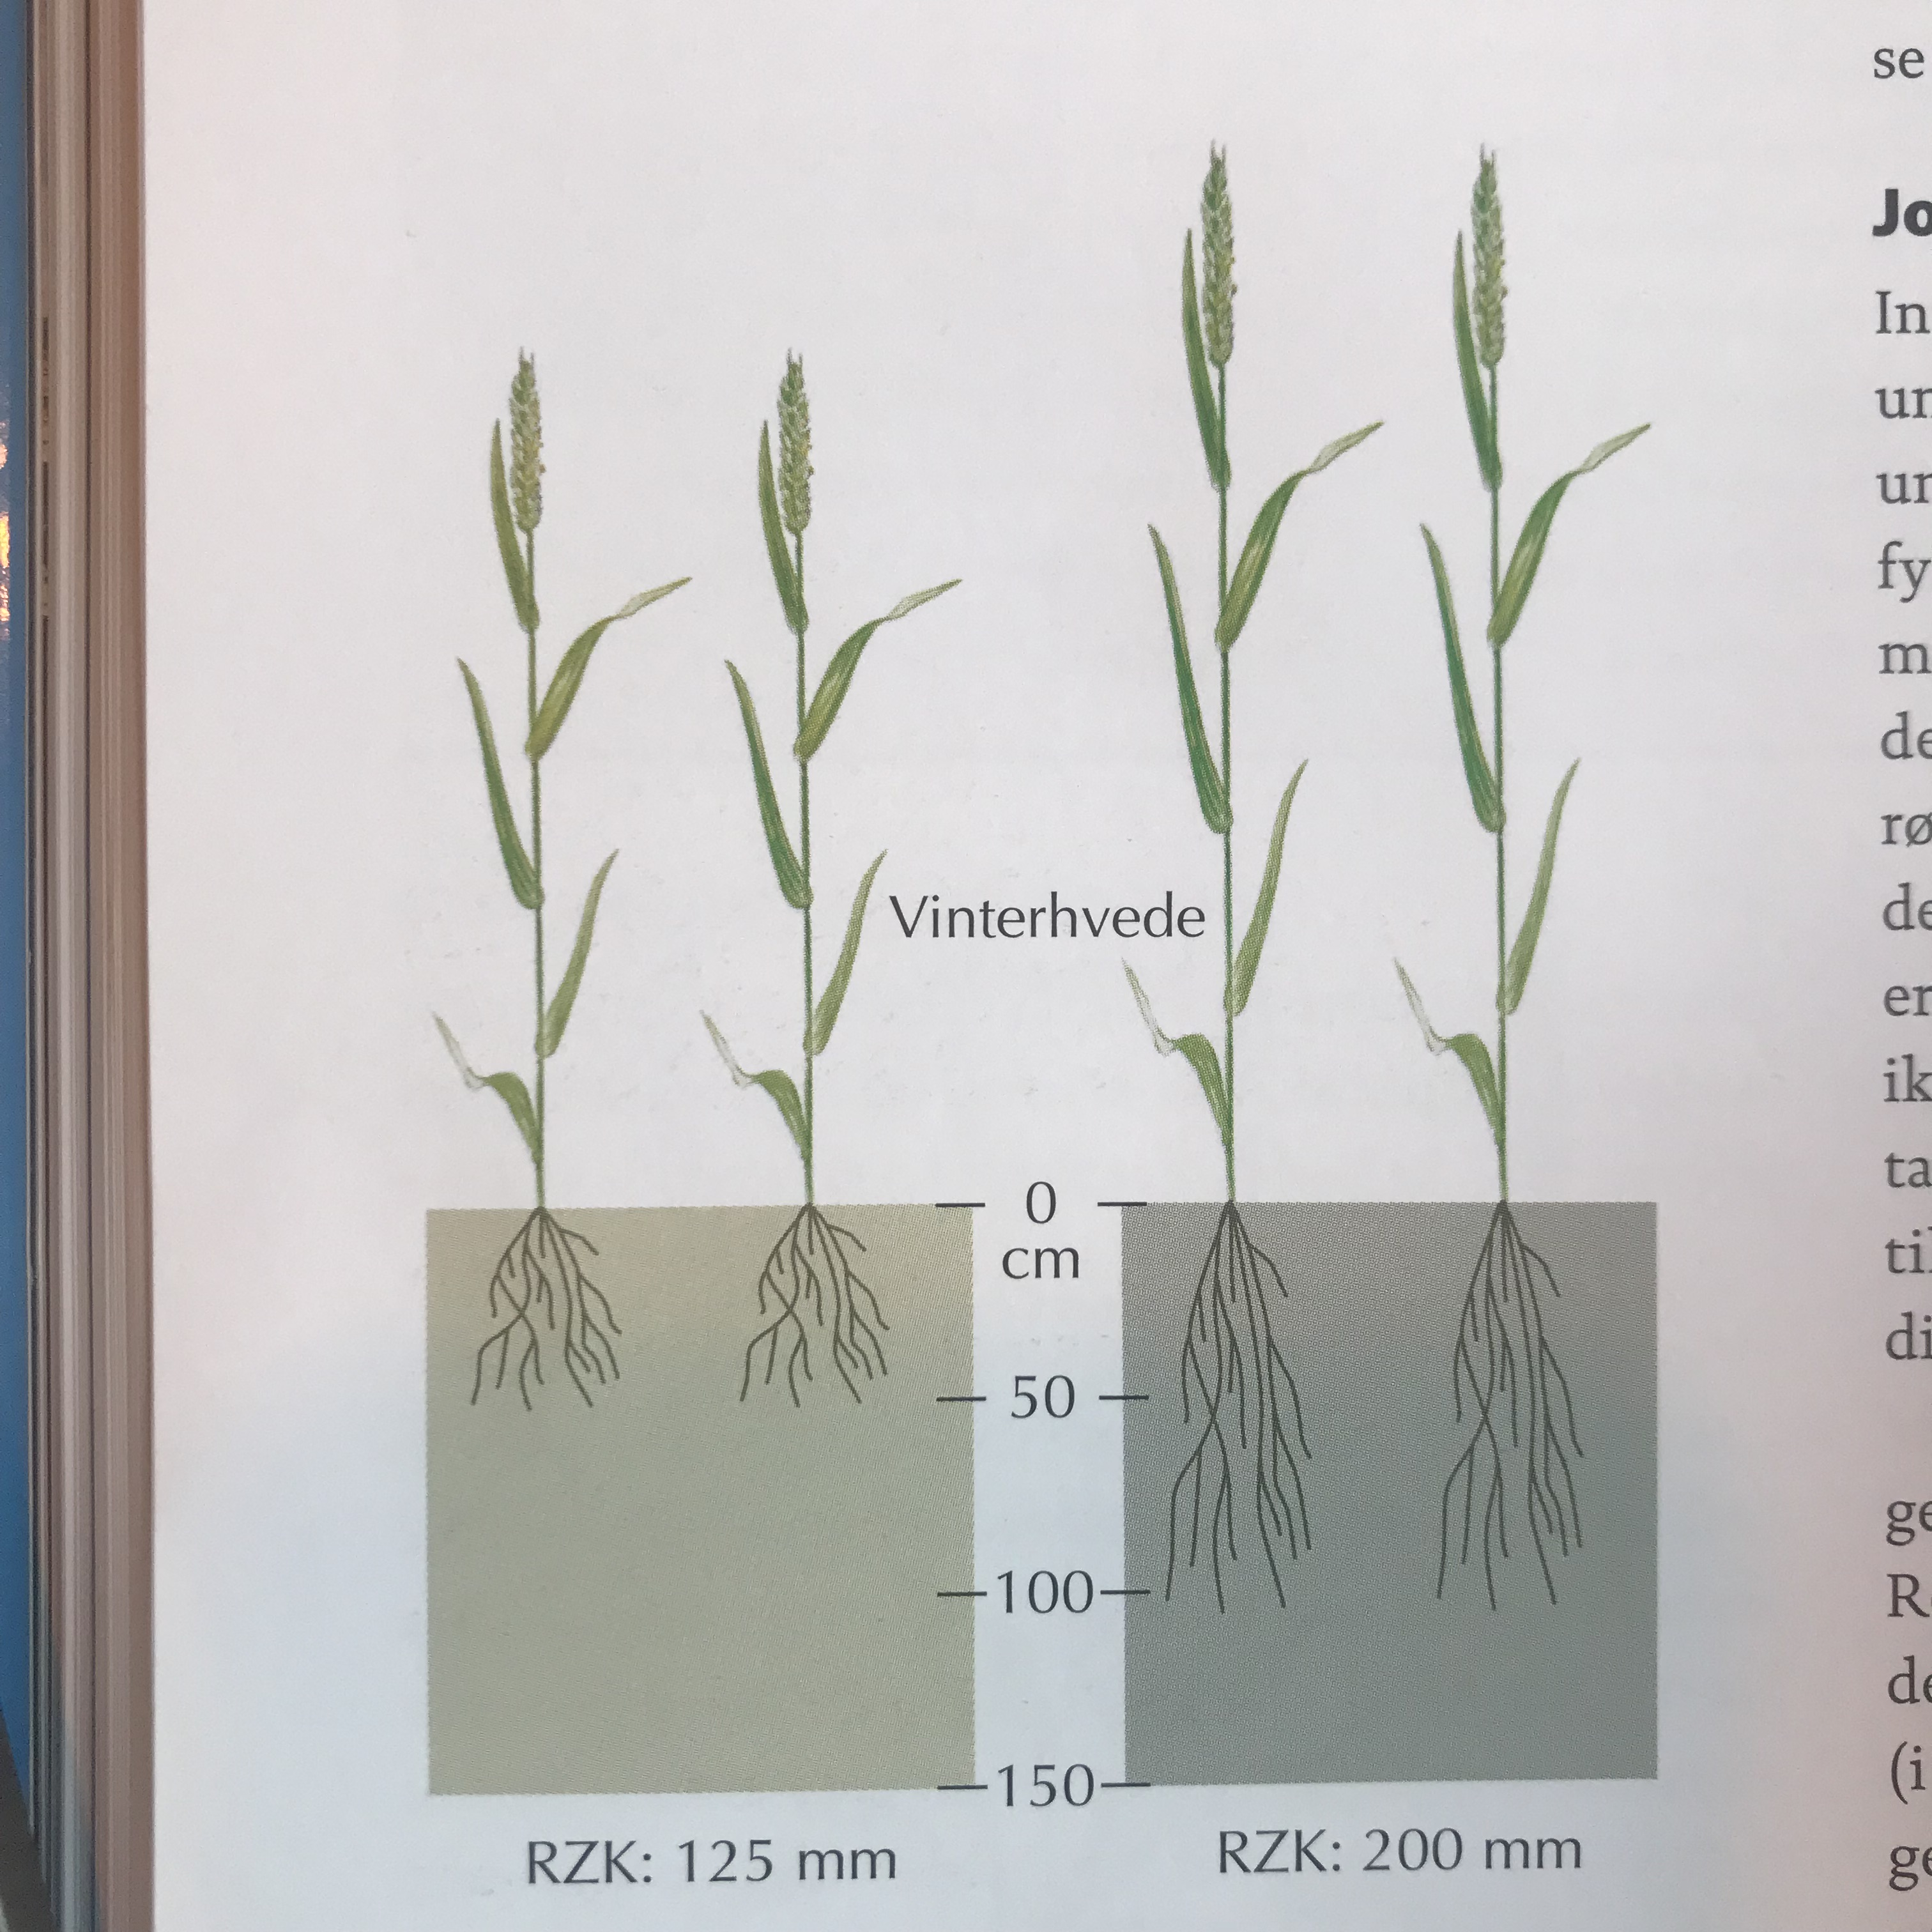
Jo mindre porerum, jo sværere er det for planterne at få vandet fra jorden
Rodzone-kapacitet: den mængde vand planterne kan optage gennem rødderne
Effektiv roddybde x mængde af plante-tilgængeligt vand
Varierer med afgrøden

Slide 5
Vandets potentiale
Den mængde energi der skal til for at flytte vandet
Vandets potentiale = Trykpotentialet + gravitationspotentialet + matrixpotentialet + osmotisk potentiale
Trykpotentiale: Den vandsøjle der trykker ovenfra
Gravitationspotentiale: Tyngdekraftens nedadgående træk
Matrixpotentialet: hvor hårdt vandet er bundet i jorden ud fra diameter af porer
Osmotisk potentiale: det arbejde planterne skal udføre for at optage vandet i rødderne

Slide 6
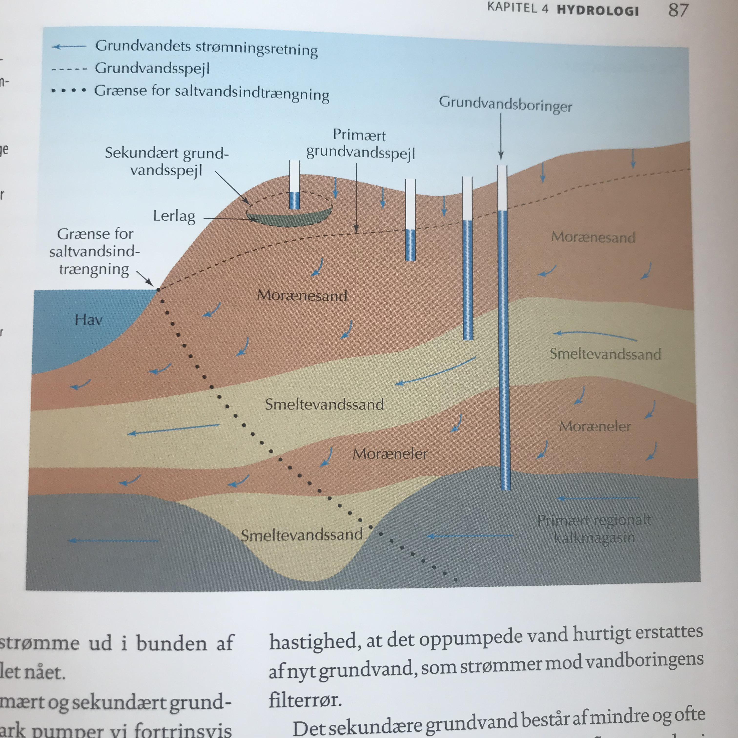
Mindre og usammen-hængende lag (tæt på jordover-fladen)
Herfra indvandes drikkevandet. Store sammenhængende lag – kalk eller sand
God gennemstrømning så der hurtigt strømmer nyt vand til boringen

Slide 7
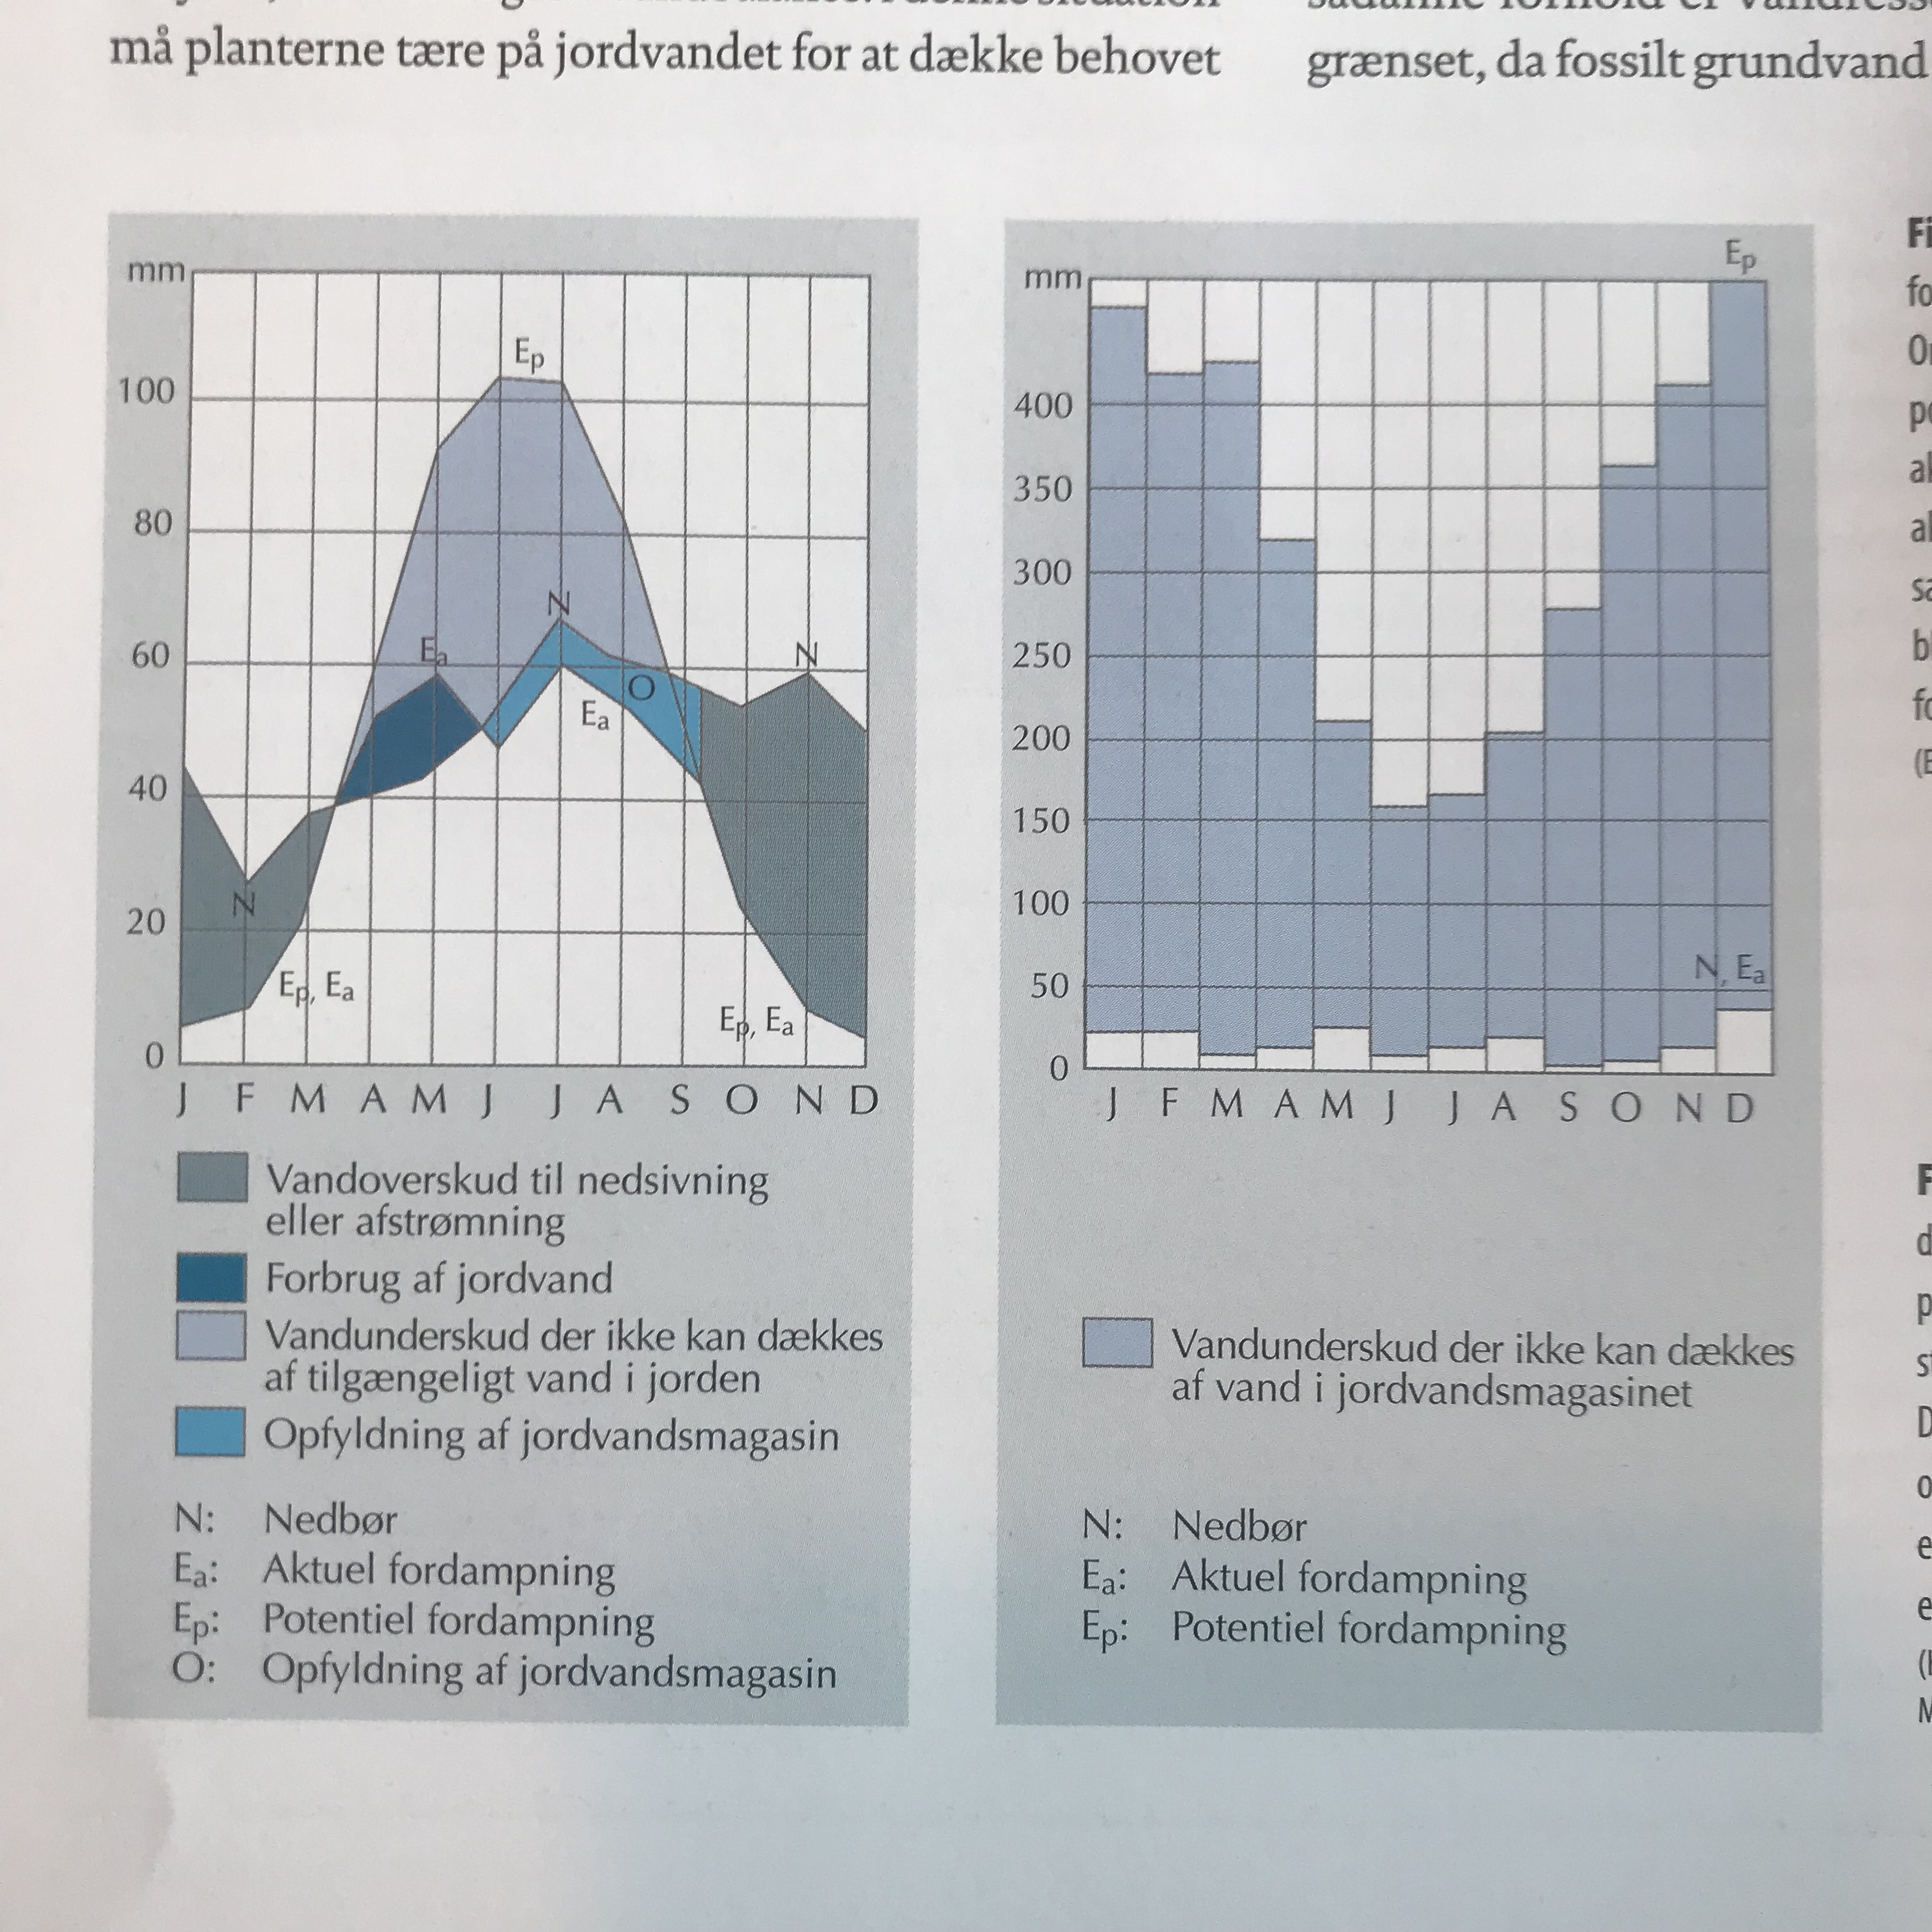
Område med grundvandsdannelse i sept-marts
Danmark
Der hvor nedbøren overstiger den aktuelle fordampning
Område uden grundvandsdannelse nedbør = aktuel fordampning
Den potentielle fordampning er langt større grundet lokale temperaturforhold
På årsbasis: Danmark har en positiv vandbalance = der dannes grundvand og afstrømning til havet

Slide 8
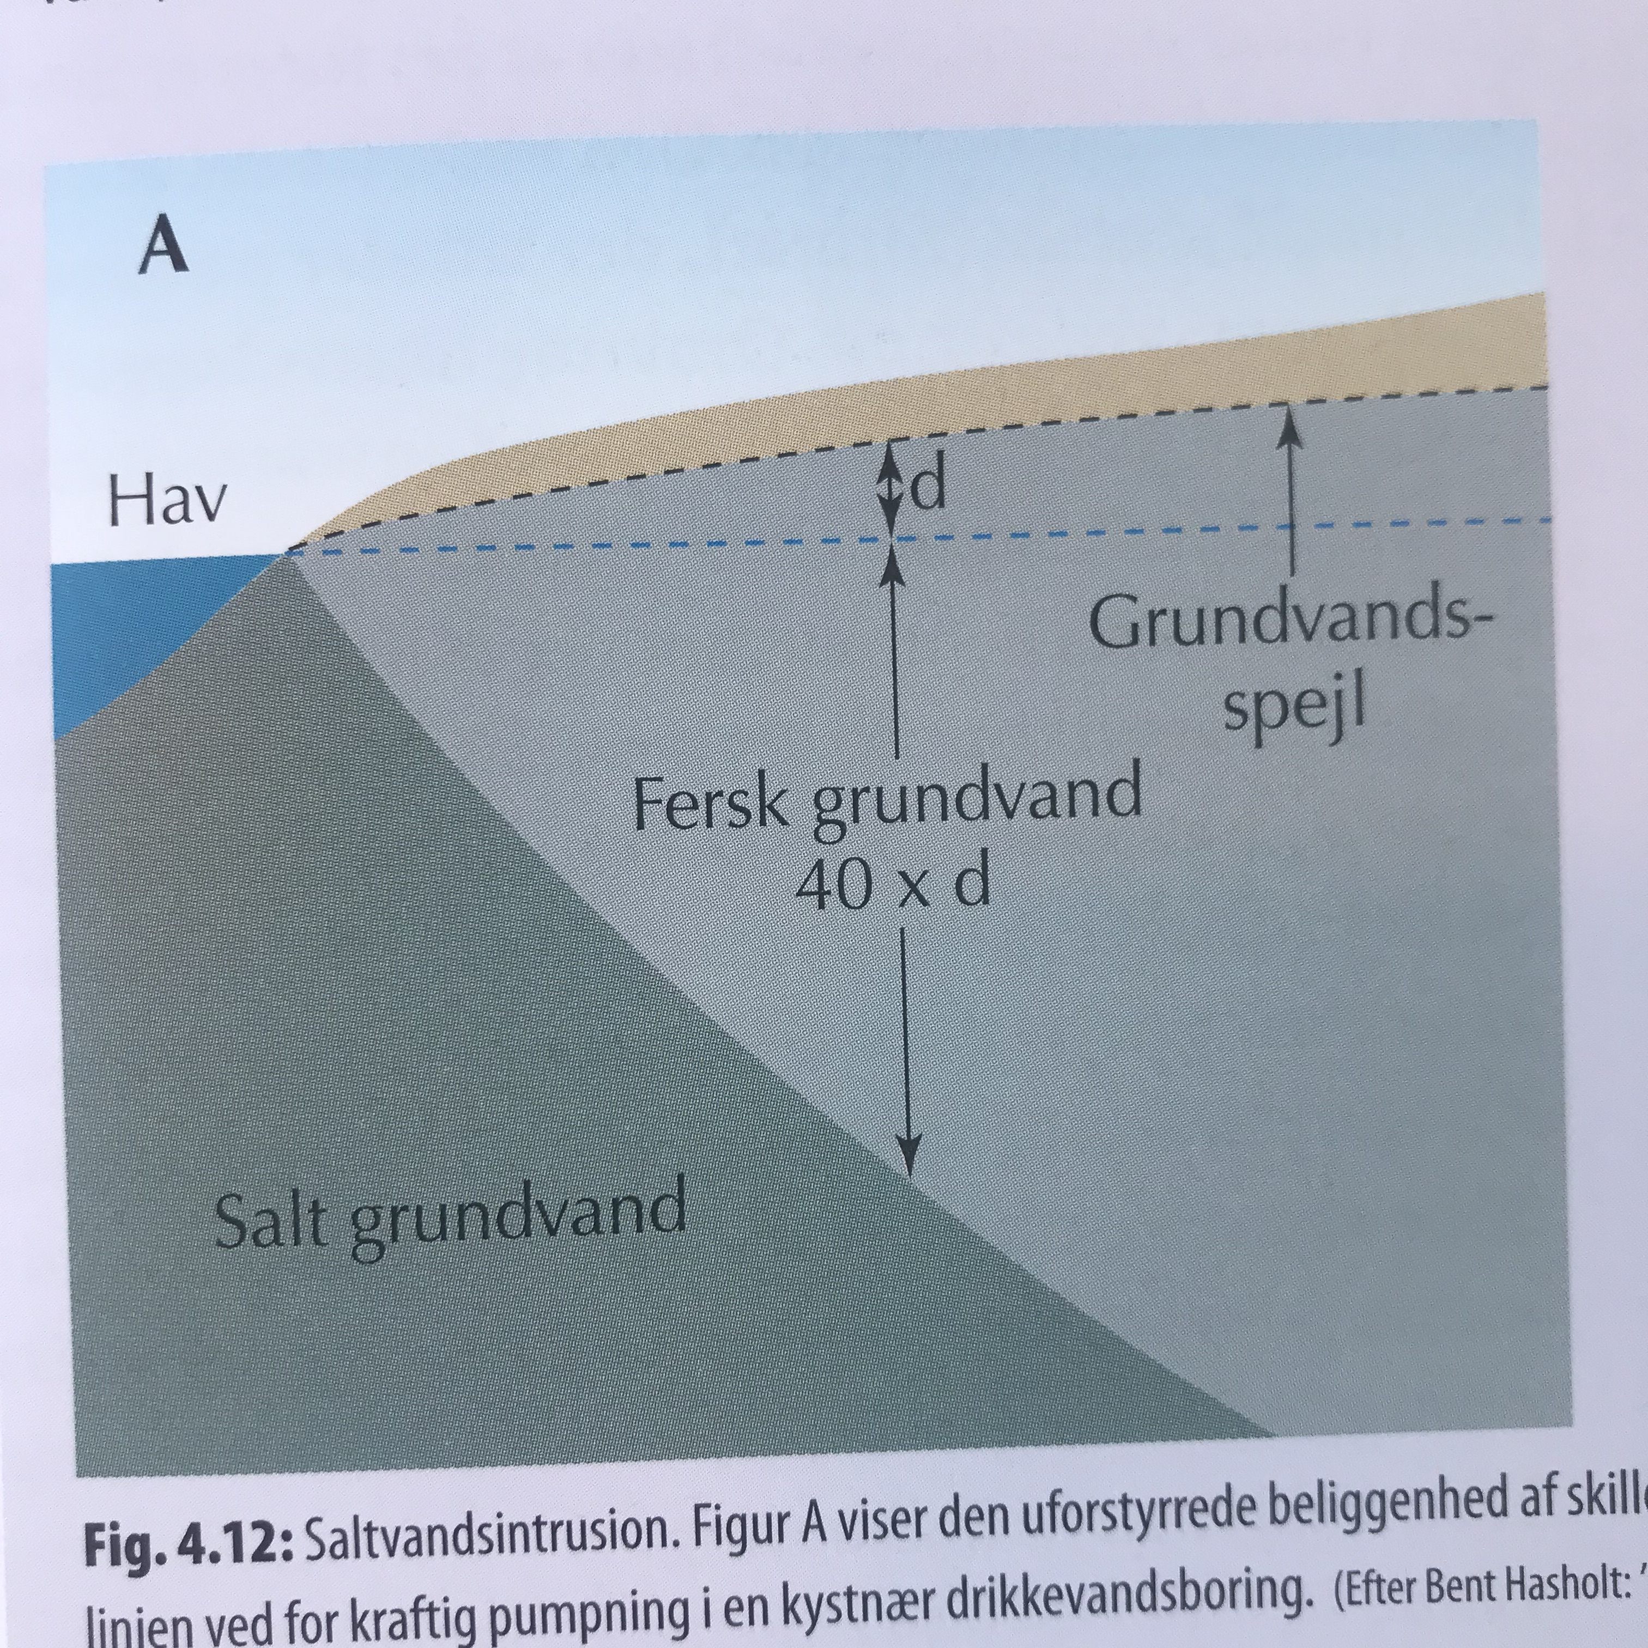
d = afstand fra GVS til havniveau
40xd = afstanden fra havniveau til salt grundvand

Slide 9
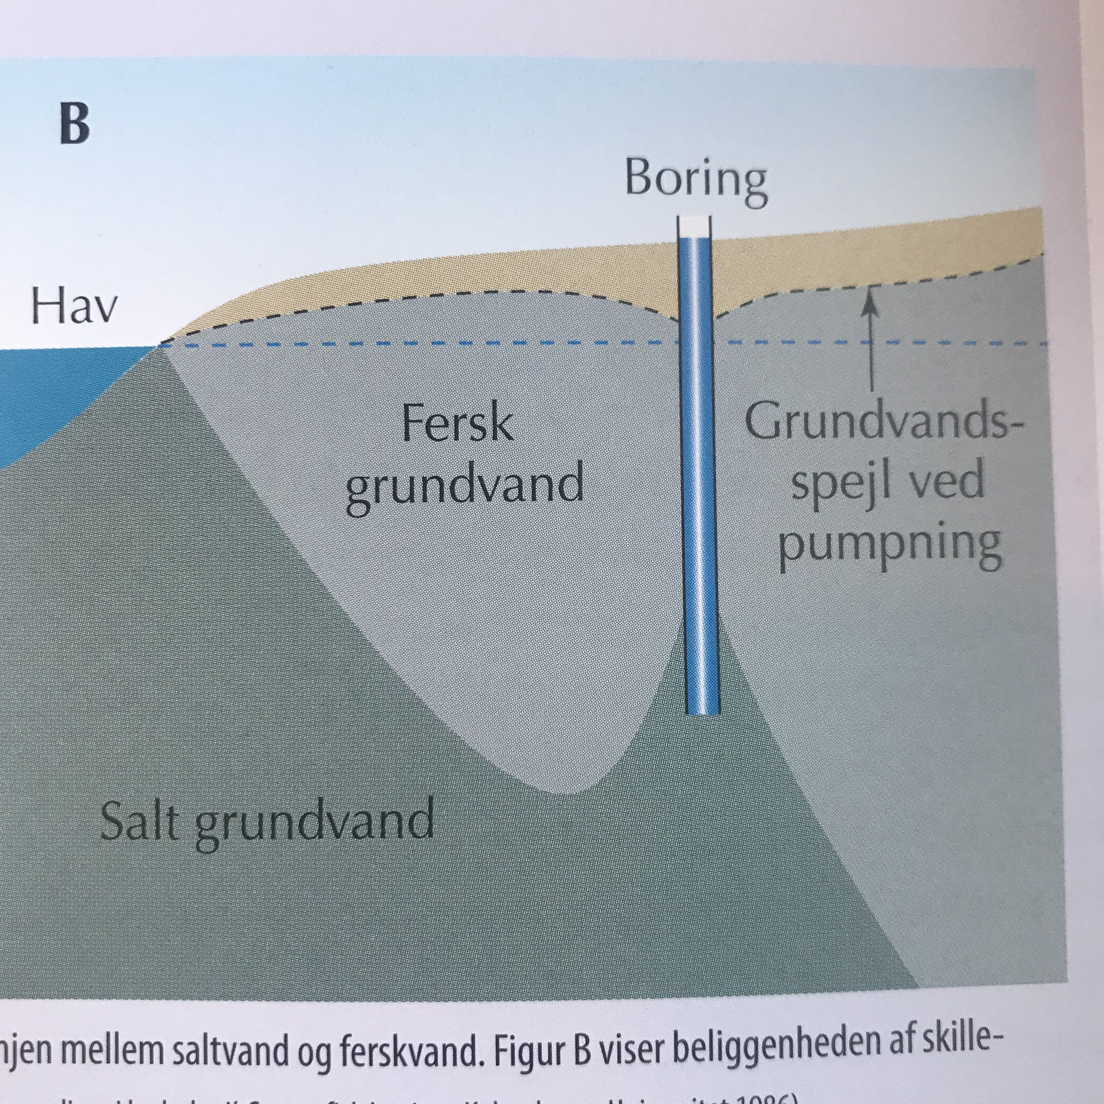
Grundvandsstanden sænkes nær boringer
Når fersk vand fjernes ved boringer, opstår der trykforskelle, og salt grundvand bevæger sig mod boringen

